Slide 1
24.Tab2

Slide 2
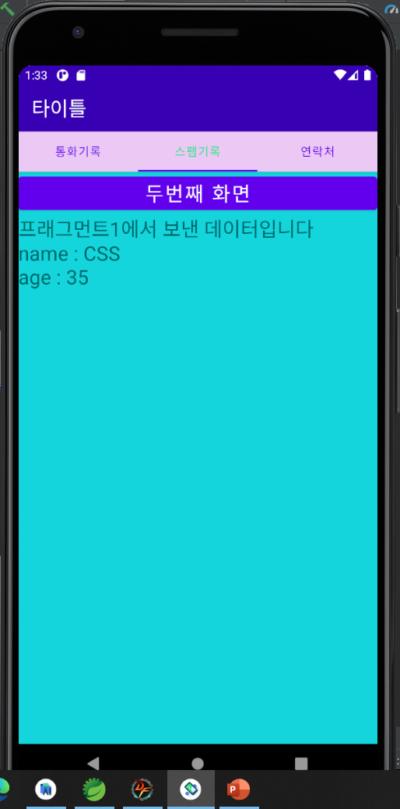
Bundle
Tab1의 소스를 복사하여 사용
ButtonClick시 Flagment간 Bundle을 이용하여 데이터 전달

Slide 3
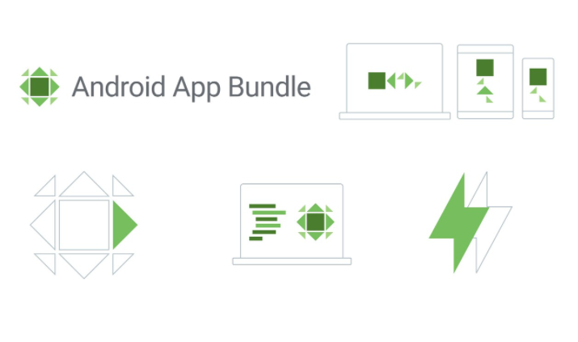
Bundle
Bundle이란?
Bundle은 여러가지의 타입의 값을 저장하는 Map 클래스이다. 예를 들면 string 값을 Bundle 클래스에 Mapping(대응, 변환)하는 것이다. 기본타입인 int, double, long, String 부터 FloatArray, StringArrayList, Serializable, Parcelable 까지 구현한다. 출처: https://www.crocus.co.kr/1560 [Crocus]

